Slide 1
Hands-On Machine Learning with Scikit-Learn and TensorFlow
Concepts, Tools, and Techniques to Build Intelligent Systems

Slide 2
CHAPTER 4
训练模型
能很好地理解系统如何工作也是非常有帮助的。针对你的任务，它有助于快速定位到合适的模型、正确的训练算法，以及一套适当的超参数。不仅如此，后期还能让你更高效地执行错误调试和错误分析。本章我们将从最简单的模型之一 — 线性回归模型，开始介绍两种非常不同的训练模型的方法：

Slide 3
线性回归
线性模型就是对输入特征加权求和，再加上一个我们称为偏置项（也称为截距项）的常数，以此进行预测，如公式4-1所示。
Equation 4-1.线性回归模型预测
ŷ = θ₀ + θ₁x₁ + θ₂x₂ + ⋯ + θ_{n}x_{n}
ŷ 是预测值
n是特征的数量
x_{i}是第i个特征值
θ_{j}是第j个模型参数（包括偏置项θ ₀ 及特征权重θ ₁ ，θ ₂ ，…，θ _{n} ）

Slide 4

线性回归
在训练集X上，使用公式4-3计算线性回归的MSE，h _{θ} 为假设函数。
Equation 4-3.线性回归模型的MSE成本函数

Slide 5

标准方程
为了得到使成本函数最小的θ值，有一个封闭解（解析解）方法 — 也就是一个直接得出结果的数学方程，即标准方程（公式4-4）。
Equation 4-4.标准方程

Slide 6
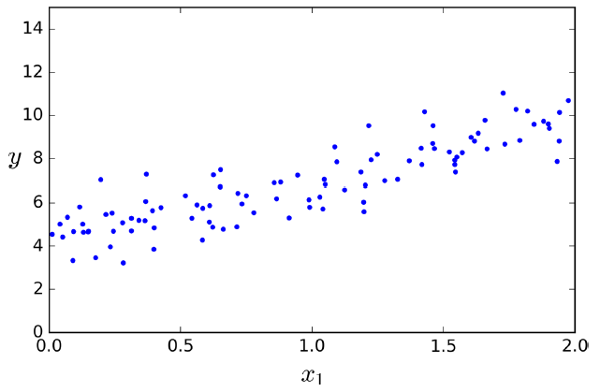
标准方程
import numpy as np
X = 2 * np.random.rand(100, 1)
y = 4 + 3 * X + np.random.randn(100, 1)

Slide 7
标准方程
现在我们使用标准方程来计算 。使用NumPy的线性代数模块（np.linalg）中的inv（）函数来对矩阵求逆，并用dot（）方法计算矩阵的内积：
X_b = np.c_[np.ones((100, 1)), X] # add x0 = 1 to each instance
theta_best = np.linalg.inv(X_b.T.dot(X_b)).dot(X_b.T).dot(y)
>>> theta_best array([[ 4.21509616], [ 2.77011339]])

Slide 8
标准方程
Scikit-Learn的等效代码如下所示：
>>> from sklearn.linear_model import LinearRegression
>>> lin_reg = LinearRegression()
>>> lin_reg.fit(X, y)
>>> lin_reg.intercept_, lin_reg.coef_
(array([ 4.21509616]), array([[ 2.77011339]]))
>>> lin_reg.predict(X_new)
array([[ 4.21509616],
[ 9.75532293]])

Slide 9
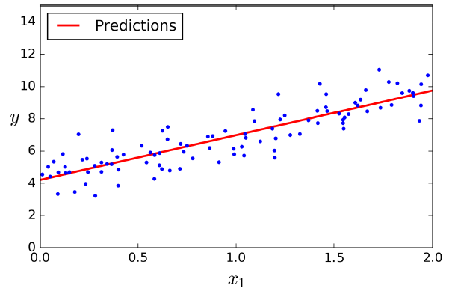
标准方程
Now you can make predictions using θ:
>>> X_new = np.array([[0], [2]])
>>> X_new_b = np.c_[np.ones((2, 1)), X_new] # add x0 = 1 to each instance
>>> y_predict = X_new_b.dot(theta_best)
>>> y_predict
array([[ 4.21509616],
[ 9.75532293]])
Let’s plot this model’s predictions (Figure 4-2):
plt.plot(X_new, y_predict, "r-")
plt.plot(X, y, "b.")
plt.axis([0, 2, 0, 15])
plt.show()

Slide 10
计算复杂度
标准方程求逆的矩阵X ^{T} ·X，是一个n×n矩阵（n是特征数量）。对这种矩阵求逆的计算复杂度通常为O（n ^{2.4} ）到O（n ³ ）之间（取决于计算实现）。换句话说，如果将特征数量翻倍，那么计算时间将乘以大约2 ^{2.4} ＝5.3倍到2 ³ ＝8倍之间。特征数量比较大（例如100000）时，标准方程的计算将极其缓慢。
好的一面是，相对于训练集中的实例数量（O（m））来说，方程是线性的，所以能够有效地处理大量的训练集，只要内存足够。

Slide 11
梯度下降
梯度下降是一种非常通用的优化算法，能够为大范围的问题找到最优解。梯度下降的中心思想就是迭代地调整参数从而使成本函数最小化。

Slide 12
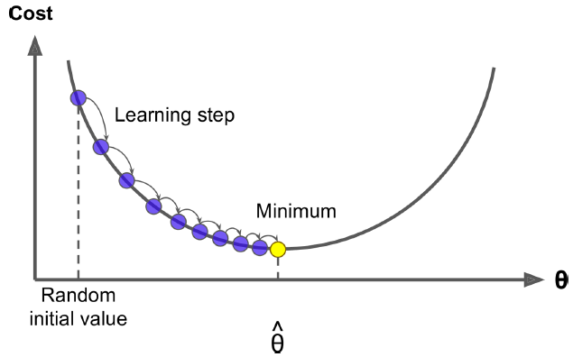
梯度下降
具体来说，首先使用一个随机的θ值（这被称为随机初始化），然后逐步改进，每次踏出一步，每一步都尝试降低一点成本函数（如MSE），直到算法收敛出一个最小值（参见图4-3）。

Slide 13
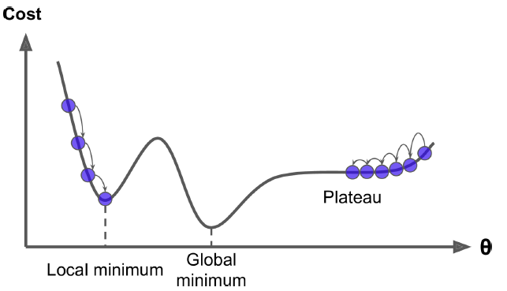
梯度下降
并不是所有的成本函数看起来都像一个漂亮的碗。有的可能看着像洞、像山脉、像高原或者是各种不规则的地形，导致很难收敛到最小值。

Slide 14
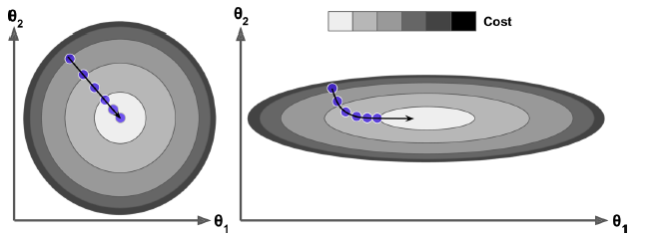
梯度下降
成本函数虽然是碗状的，但如果不同特征的尺寸差别巨大，那它可能是一个非常细长的碗。如图4-7所示的梯度下降，左边的训练集上特征1和特征2具有相同的数值规模，而右边的训练集上，特征1的值则比特征2要小得多。

Slide 15
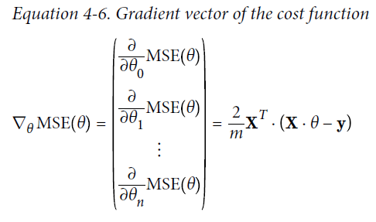
批量梯度下降
如果不想单独计算这些梯度，可以使用公式4-6对其进行一次性计算。梯度向量，记作∇_{θ}MSE(θ) ，包含所有成本函数（每个模型参数一个）的偏导数。

Slide 16
批量梯度下降
请注意，公式4-6在计算梯度下降的每一步时，都是基于完整的训练集X的。这就是为什么该算法会被称为批量梯度下降：每一步都使用整批训练数据。因此，面对非常庞大的训练集时，算法会变得极慢（不过我们即将看到快得多的梯度下降算法）。但是，梯度下降算法随特征数量扩展的表现比较好：如果要训练的线性模型拥有几十万个特征，使用梯度下降比标准方程要快得多。

Slide 17
随机梯度下降
批量梯度下降的主要问题是它要用整个训练集来计算每一步的梯度，所以训练集很大时，算法会特别慢。与之相反的极端是随机梯度下降，每一步在训练集中随机选择一个实例，并且仅基于该单个实例来计算梯度。显然，这让算法变得快多了，因为每个迭代都只需要操作少量的数据。它也可以被用来训练海量的数据集，因为每次迭代只需要在内存中运行一个实例即可（SGD可以作为核外算法实现）。

Slide 18
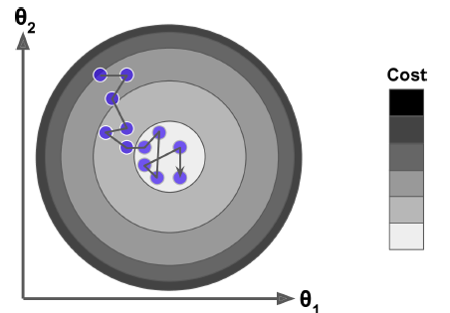
随机梯度下降
另一方面，由于算法的随机性质，它比批量梯度下降要不规则得多。成本函数将不再是缓缓降低直到抵达最小值，而是不断上上下下，但是从整体来看，还是在慢慢下降。随着时间推移，最终会非常接近最小值，但是即使它到达了最小值，依旧还会持续反弹，永远不会停止（见图4-9）。所以算法停下来的参数值肯定是足够好的，但不是最优的。

Slide 19
随机梯度下降
因此，随机性的好处在于可以逃离局部最优，但缺点是永远定位不出最小值。要解决这个困境，有一个办法是逐步降低学习率。开始的步长比较大（这有助于快速进展和逃离局部最小值），然后越来越小，让算法尽量靠近全局最小值。这个过程叫作模拟退火，因为它类似于冶金时熔化的金属慢慢冷却的退火过程。确定每个迭代学习率的函数叫作学习计划。如果学习率降得太快，可能会陷入局部最小值，甚至是停留在走向最小值的半途中。如果学习率降得太慢，你需要太长时间才能跳到差不多最小值附近，如果提早结束训练，可能只得到一个次优的解决方案。

Slide 20
随机梯度下降
在Scikit-Learn里，用SGD执行线性回归可以使用SGDRegressor类，其默认优化的成本函数是平方误差。
from sklearn.linear_model import SGDRegressor
sgd_reg = SGDRegressor(n_iter=50, penalty=None, eta0=0.1)
sgd_reg.fit(X, y.ravel())
再次得到一个跟标准方程的解非常相近的解决方案：
>>> sgd_reg.intercept_, sgd_reg.coef_
(array([ 4.18380366]), array([ 2.74205299]))

Slide 21
小批量梯度下降
我们要了解的最后一个梯度下降算法叫作小批量梯度下降。一旦理解了批量梯度下降和随机梯度下降，这个算法就非常容易理解了：每一步的梯度计算，既不是基于整个训练集（如批量梯度下降）也不是基于单个实例（如随机梯度下降），而是基于一小部分随机的实例集也就是小批量。相比随机梯度下降，小批量梯度下降的主要优势在于可以从矩阵运算的硬件优化中获得显著的性能提升，特别是需要用到图形处理器时。

Slide 22
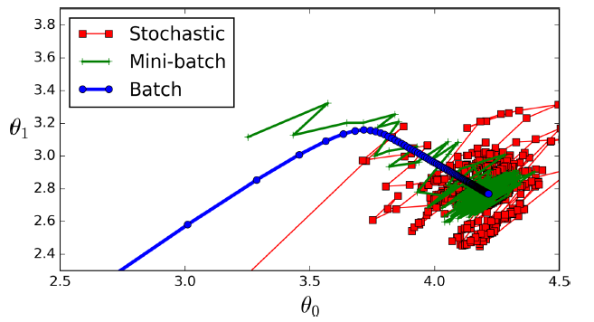
小批量梯度下降
这个算法在参数空间层面的前进过程也不像SGD那样不稳定，特别是批量较大时。所以小批量梯度下降最终会比SGD更接近最小值一些。但是另一方面，它可能更难从局部最小值中逃脱。

Slide 23
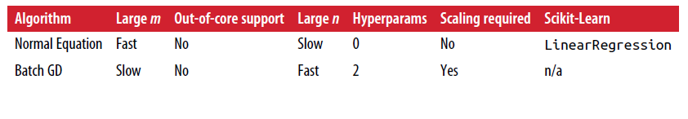
小批量梯度下降
Table 4-1.线性回归算法比较

Slide 24
多项式回归
如果数据比简单的直线更为复杂，该怎么办？令人意想不到的是，其实你也可以用线性模型来拟合非线性数据。一个简单的方法就是将每个特征的幂次方添加为一个新特征，然后在这个拓展过的特征集上训练线性模型。这种方法被称为多项式回归。

Slide 25
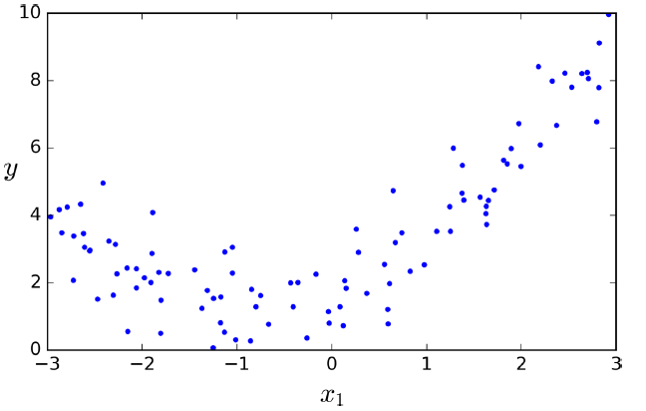
多项式回归
m = 100
X = 6 * np.random.rand(m, 1) - 3
y = 0.5 * X**2 + X + 2 + np.random.randn(m, 1)

Slide 26
多项式回归
我们使用Scikit-Learn的PolynomialFeatures类来对训练数据进行转换，将每个特征的平方（二次多项式）作为新特征加入训练集（这个例子中只有一个特征）：
>>> from sklearn.preprocessing import PolynomialFeatures
>>> poly_features = PolynomialFeatures(degree=2, include_bias=False)
>>> X_poly = poly_features.fit_transform(X)
>>> X[0]
array([-0.75275929])
>>> X_poly[0]
array([-0.75275929, 0.56664654])

Slide 27
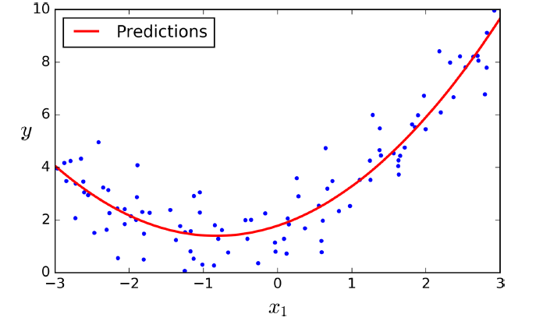
多项式回归
>>> lin_reg = LinearRegression()
>>> lin_reg.fit(X_poly, y)
>>> lin_reg.intercept_, lin_reg.coef_
(array([ 1.78134581]), array([[ 0.93366893, 0.56456263]]))

Slide 28
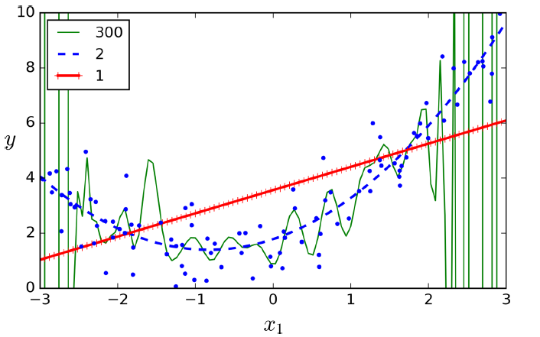
学习曲线
>>> lin_reg = LinearRegression()
>>> lin_reg.fit(X_poly, y)
>>> lin_reg.intercept_, lin_reg.coef_
(array([ 1.78134581]), array([[ 0.93366893, 0.56456263]]))

Slide 29
学习曲线
如果模型在训练集上表现良好，但是交叉验证的泛化表现非常糟糕，那么模型就是过拟合。如果在二者上的表现都不佳，那就是欠拟合。这是判断模型太简单还是太复杂的一种方法。
还有一种方法是观察学习曲线：这个曲线绘制的是模型在训练集和验证集上，关于“训练集大小”的性能函数。要生成这个曲线，只需要在不同大小的训练子集上多次训练模型即可。

Slide 30
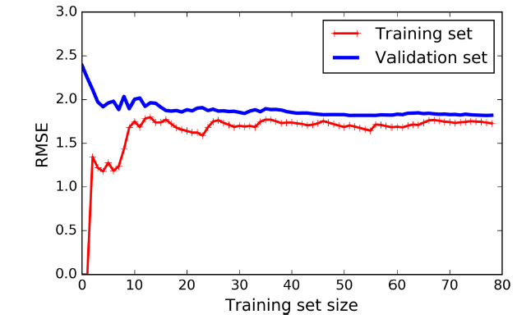
学习曲线
lin_reg = LinearRegression()
plot_learning_curves(lin_reg, X, y)

Slide 31
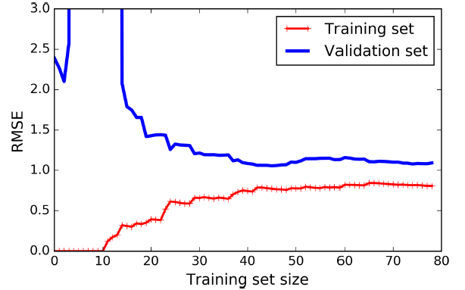
学习曲线
from sklearn.pipeline import Pipeline
polynomial_regression = Pipeline((
("poly_features", PolynomialFeatures(degree=10, include_bias=False)),
("sgd_reg", LinearRegression()), ))
plot_learning_curves(polynomial_regression, X, y)

Slide 32
偏差/方差权衡
在统计学和机器学习领域，一个重要的理论结果是，模型的泛化误差可以被表示为三个截然不同的误差之和：
偏差 Bias:这部分泛化误差的原因在于错误的假设，比如假设数据是线性的，而实际上是二次的。高偏差模型最有可能对训练数据拟合不足。
方差 Variance:这部分误差是由于模型对训练数据的微小变化过度敏感导致的。具有高自由度的模型（例如高阶多项式模型）很可能也有高方差，所以很容易对训练数据过度拟合。
不可避免的误差 Irreducible error:这部分误差是因为数据本身的噪声所致。减少这部分误差的唯一方法就是清理数据（例如修复数据源，如损坏的传感器，或者是检测并移除异常值）。

Slide 33
正则线性模型
减少过度拟合的一个好办法就是对模型正则化（即约束它）：它拥有的自由度越低，就越不容易过度拟合数据。比如，将多项式模型正则化的简单方法就是降低多项式的阶数。
对线性模型来说，正则化通常通过约束模型的权重来实现。接下来我们将会使用岭回归（Ridge Regression）、套索回归（Lasso Regression）及弹性网络（Elastic Net）这三种不同的实现方法对权重进行约束。

Slide 34

岭回归
岭回归（也叫作吉洪诺夫正则化）是线性回归的正则化版：在成本函数中添加一个等于 的正则项。这使得学习中的算法不仅需要拟合数据，同时还要让模型权重保持最小。注意，正则项只能在训练的时候添加到成本函数中，一旦训练完成，你需要使用未经正则化的性能指标来评估模型性能。

Slide 35
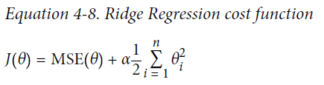
岭回归
超参数α控制的是对模型进行正则化的程度。如果α=0，则岭回归就是线性模型。如果α非常大，那么所有的权重都将非常接近于零，结果是一条穿过数据平均值的水平线。公式4-8给出了岭回归模型的成本函数。

Slide 36
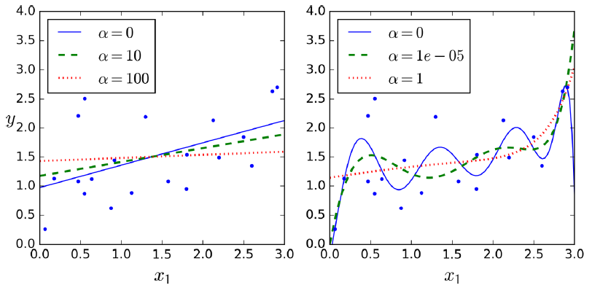
岭回归
在执行岭回归之前，必须对数据进行缩放（例如使用StandardScaler），因为它对输入特征的大小非常敏感。大多数正则化模型都是如此。

Slide 37
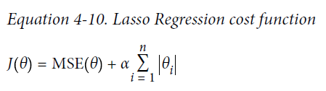
套索回归
线性回归的另一种正则化，叫作最小绝对收缩和选择算子回归（Least Absolute Shrinkage and Selection Operator Regression，简称Lasso回归，或套索回归）。与岭回归一样，它也是向成本函数增加一个正则项，但是它增加的是权重向量的l ₁ 范数，而不是l ₂ 范数的平方的一半（参见公式4-10）。

Slide 38
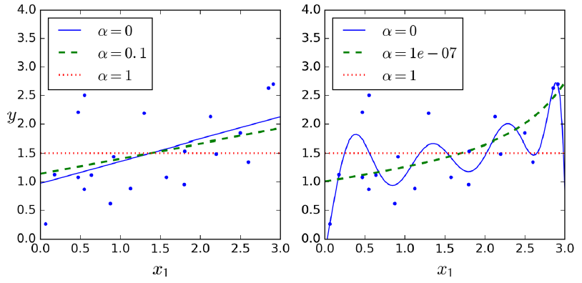
套索回归
Least Absolute Shrinkage and Selection Operator Regression (simply called Lasso Regression) is another regularized version of Linear Regression: just like Ridge Regression, it adds a regularization term to the cost function, but it uses the ℓ1 norm of the weight vector instead of half the square of the ℓ2 norm (see Equation 4-10).

Slide 39
套索回归
Lasso回归的一个重要特点是它倾向于完全消除掉最不重要特征的权重（也就是将它们设置为零）。例如，在图4-18的右图中的虚线（α＝10 ⁻⁷ ）看起来像是二次的，快要接近于线性：因为所有高阶多项式的特征权重都等于零。换句话说，Lasso回归会自动执行特征选择并输出一个稀疏模型（即只有很少的特征有非零权重）。

Slide 40
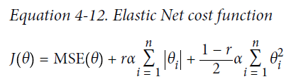
弹性网络
弹性网络是岭回归与Lasso回归之间的中间地带。其正则项就是岭回归和Lasso回归的正则项的混合，混合比例通过r来控制。当r＝0时，弹性网络即等同于岭回归，而当r＝1时，即相当于Lasso回归（见公式4-12）。

Slide 41
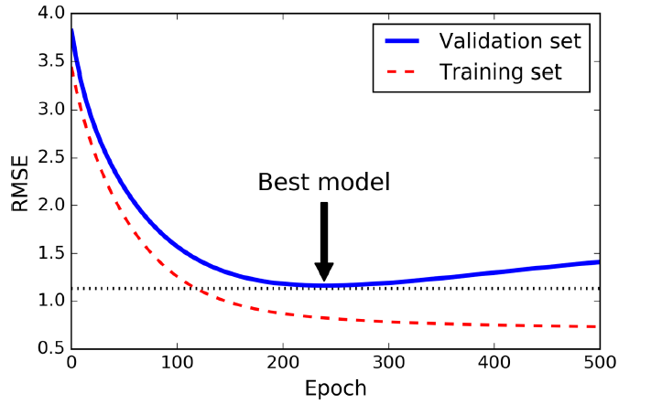
早期停止法
还有一个与众不同的正则化方法，就是在验证误差达到最小值时停止训练，该方法叫作早期停止法。

Slide 42
逻辑回归
逻辑回归（Logistic回归）被广泛用于估算一个实例属于某个特定类别的概率。（比如，这封电子邮件属于垃圾邮件的概率是多少？）如果预估概率超过50%，则模型预测该实例属于该类别（称为正类，标记为“1”），反之，则预测不是（也就是负类，标记为“0”）。这样它就成了一个二元分类器。

Slide 43
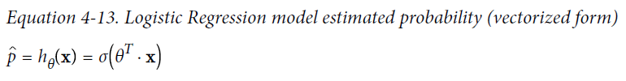
概率估算
所以它是怎么工作的呢？跟线性回归模型一样，逻辑回归模型也是计算输入特征的加权和（加上偏置项），但是不同于线性回归模型直接输出结果，它输出的是结果的数理逻辑（参见公式4-13）。
逻辑模型（也称为logit），是一个sigmoid函数（即S形），记作σ（·），它的输出为一个0到1之间的数字。

Slide 44
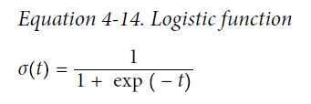
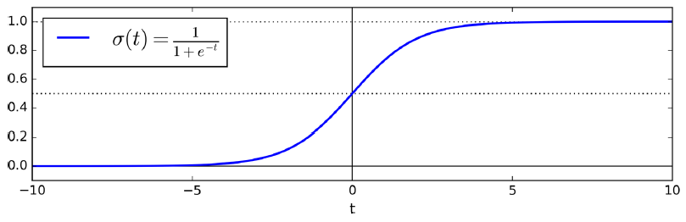
概率估算

Slide 45
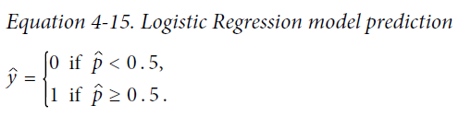
概率估算
一旦逻辑回归模型估算出实例x属于正类的概率 p＝h _{θ} （x），就可以轻松做出预测 （见公式4-15）。
注意，当t<0时，σ（t）<0.5；当t≥0时，σ（t）≥0.5。所以如果θ ^{T} ·x是正类，逻辑回归模型预测结果是1，如果是负类，则预测为0。

Slide 46
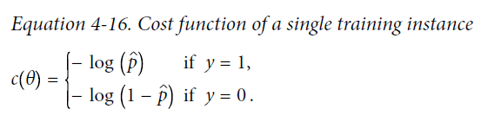
训练和成本函数
现在你知道逻辑回归模型是如何估算概率并做出预测了。但是要怎么训练呢？训练的目的就是设置参数向量θ，使模型对正类实例做出高概率估算（y=1），对负类实例做出低概率估算（y=0）。公式4-16所示为单个训练实例x的成本函数，正说明了这一点。

Slide 47
训练和成本函数
这个成本函数是有道理的，因为当t接近于0时，-log（t）会变得非常大，所以如果模型估算一个正类实例的概率接近于0，成本将会变得很高。同理估算出一个负类实例的概率接近1，成本也会变得非常高。那么反过来，当t接近于1的时候，-log（t）接近于0，所以对一个负类实例估算出的概率接近于0，对一个正类实例估算出的概率接近于1，而成本则都接近于0，这不正好是我们想要的吗？

Slide 48
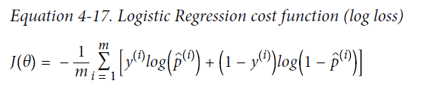
训练和成本函数
整个训练集的成本函数即为所有训练实例的平均成本。它可以记成一个单独的表达式（可以轻松验证），如公式4-17所示，这个函数被称为log损失函数。.

Slide 49
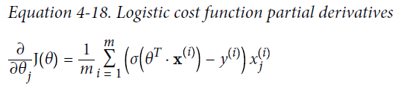
训练和成本函数
坏消息是，这个函数没有已知的解析解（不存在一个标准方程的等价方程）来计算出最小化成本函数的θ值。而好消息是，这是个凸函数，所以通过梯度下降（或是其他任意优化算法）保证能够找出全局最小值（只要学习率不是太高，你又能长时间等待）。公式4-18给出了成本函数关于第j个模型参数θ _{j} 的偏导数方程。

Slide 50
Softmax回归
逻辑回归模型经过推广，可以直接支持多个类别，而不需要训练并组合多个二元分类器（如第3章所述）。这就是Softmax回归，或者叫多元逻辑回归。

Slide 51
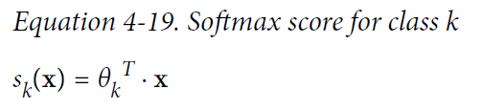
Softmax回归
原理很简单：对于一个给定的实例x，Softmax回归模型首先计算出每个类别k的分数s _{k} （x），然后对这些分数应用softmax函数（也叫归一化指数），估算出每个类别的概率。你应该很熟悉计算s _{k} （x）分数的公式（公式4-19），因为它看起来就跟线性回归预测的方程一样。

Slide 52
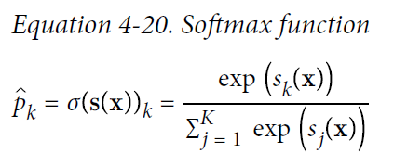
Softmax回归
计算完实例x每个类别的分数后，就可以通过Softmax函数（公式4-20）来计算分数：计算出每个分数的指数，然后对它们进行归一化处理（除以所有指数的总和）即得到 p_{k}，也就是实例属于类别k的概率。

Slide 53
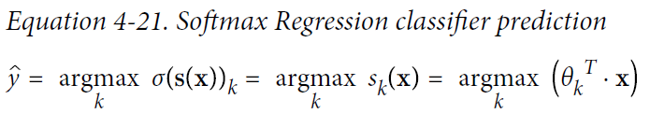
Softmax回归
跟逻辑回归分类器一样，Softmax回归分类器将估算概率值最高的类别作为预测类别（也就是分数最高的类别），如公式4-21所示。

